Slide 1
도서대여 프로젝트
임태훈

Slide 2
도서관리 프로젝트
회원 가입 시 관리자 회원 선택해서 회원가입
관리자 로그인시,회원목록과 회원검색
도서추가, 도서목록과 도서목록검색 가능
회원 로그인시 도서목록과 도서목록검색만 가능
Eclipse_Jee( .Jsp, .Servlet, .class, .css),
Oracle(DB)사용

Slide 3
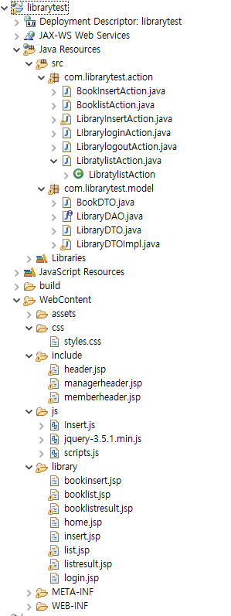
목록

Slide 4
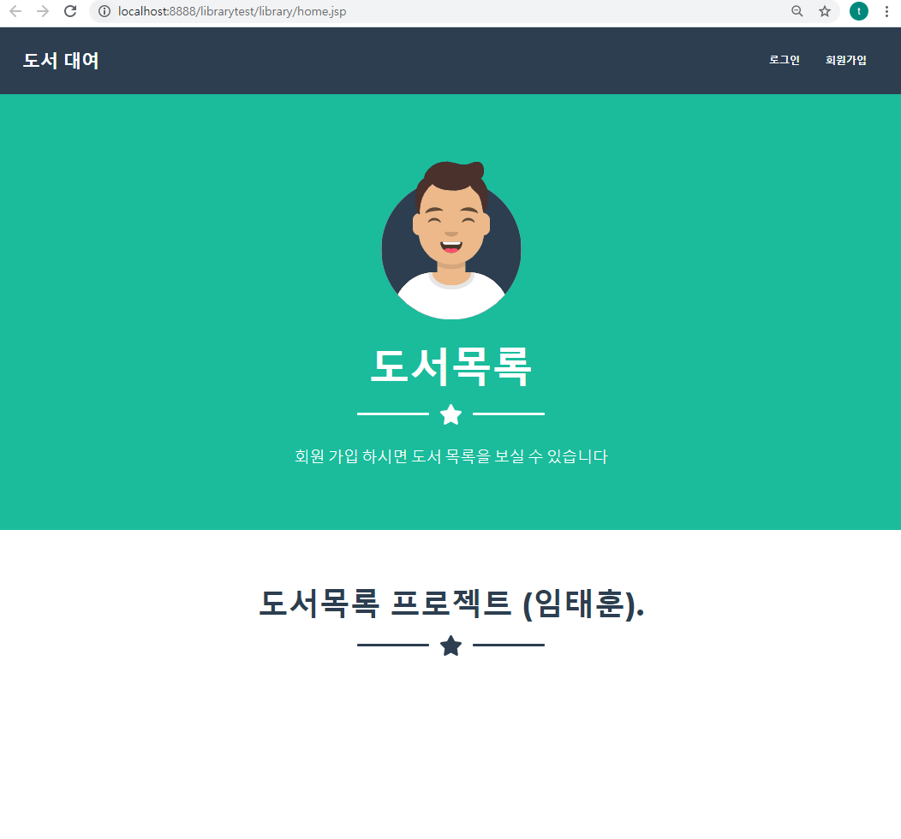
메인 홈 화면 상단에서 로그인과 회원가입 선택

Slide 5
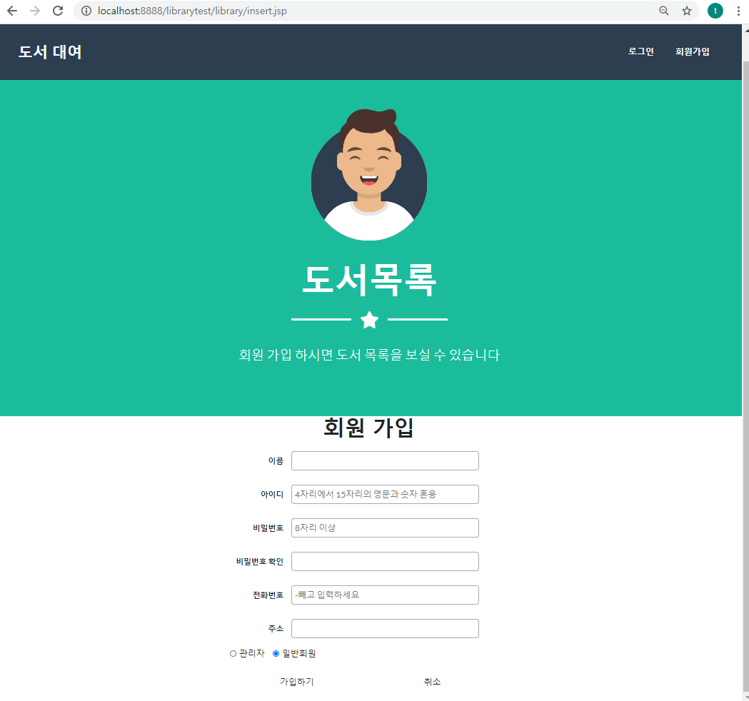
회원과 사용자중 선택해서 가입

Slide 6
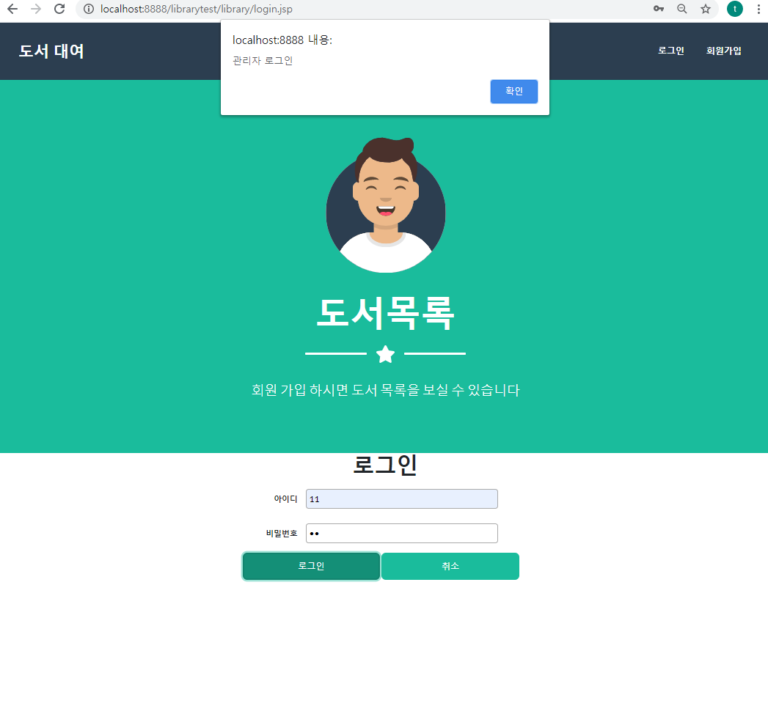
로그인시 alert 창 띄움

Slide 7
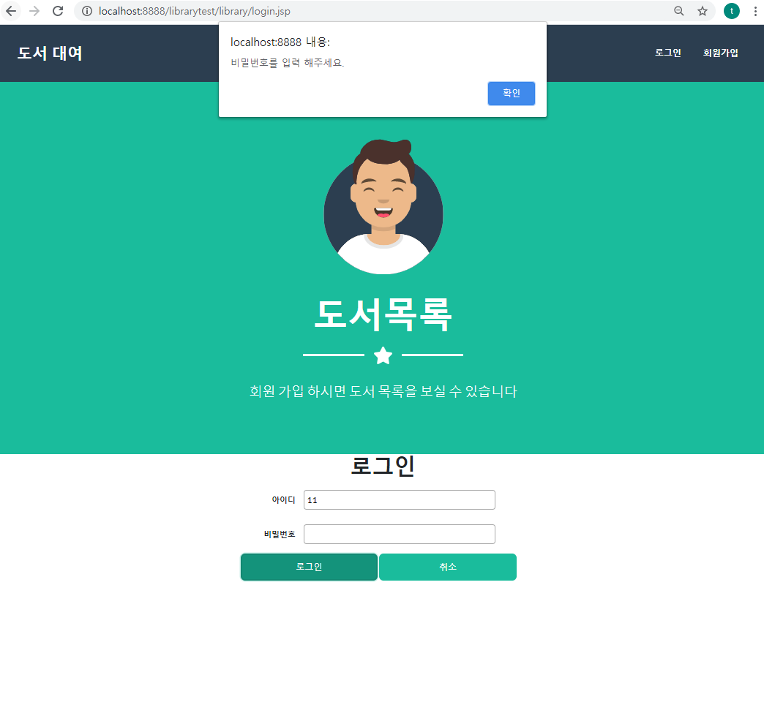
비밀번호 미입력시,비밀번호 요구

Slide 8
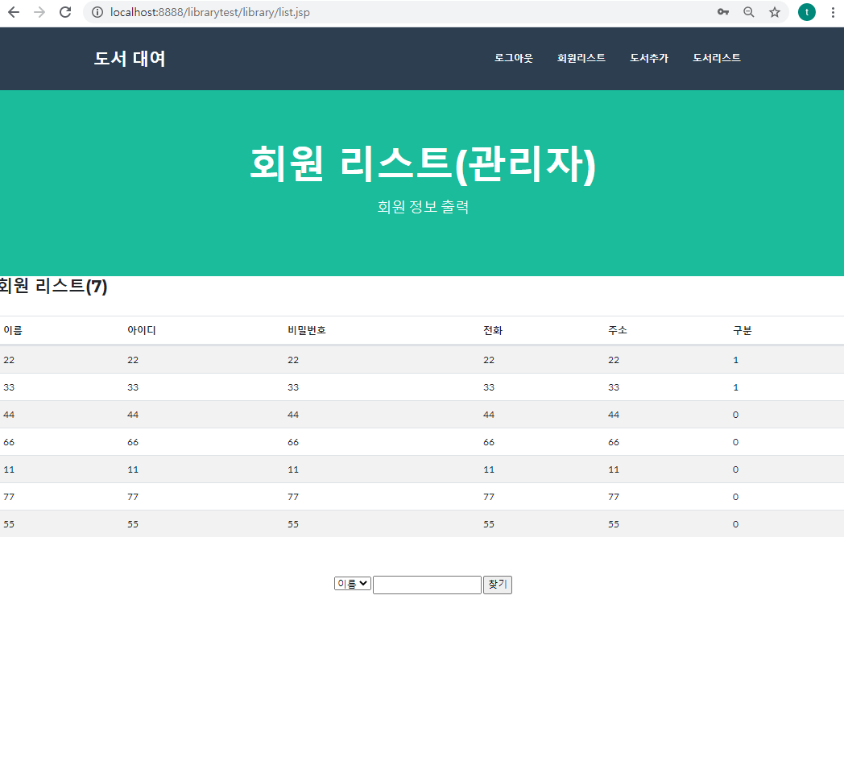
관리자 로그인시,회원목록과 갯수,검색

Slide 9
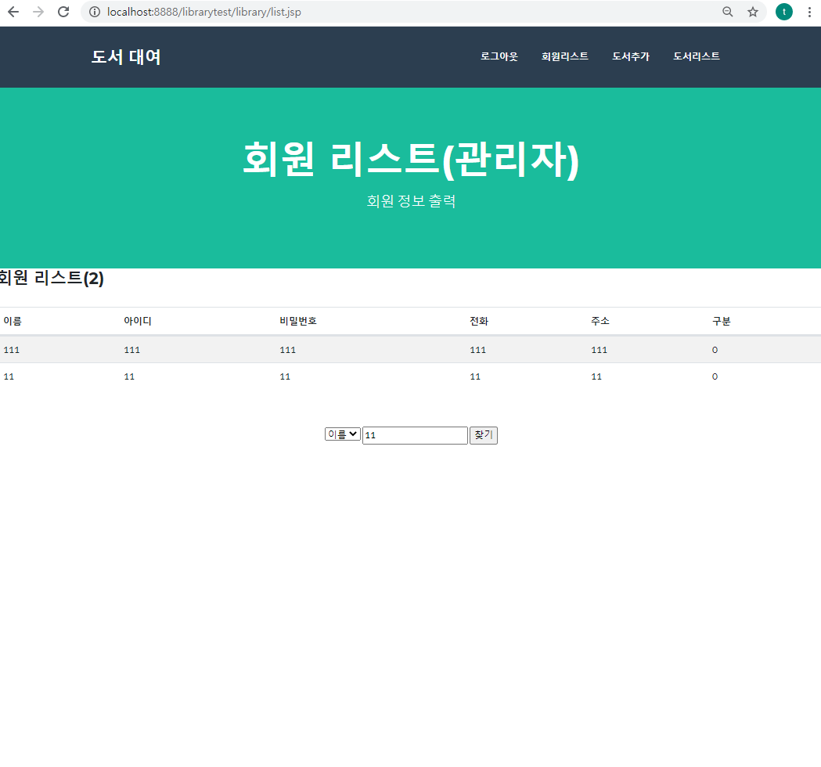
회원목록 검색화면,회원갯수

Slide 10
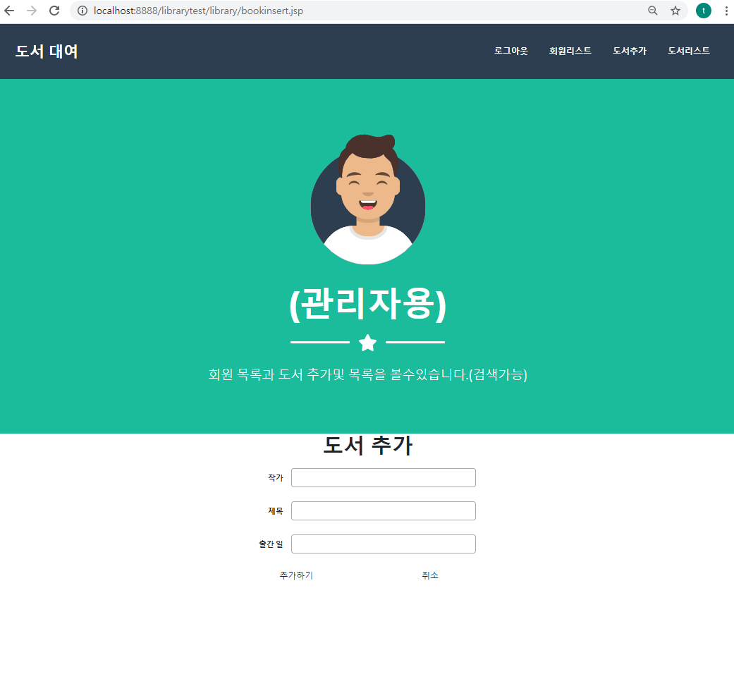
도서 추가 화면

Slide 11
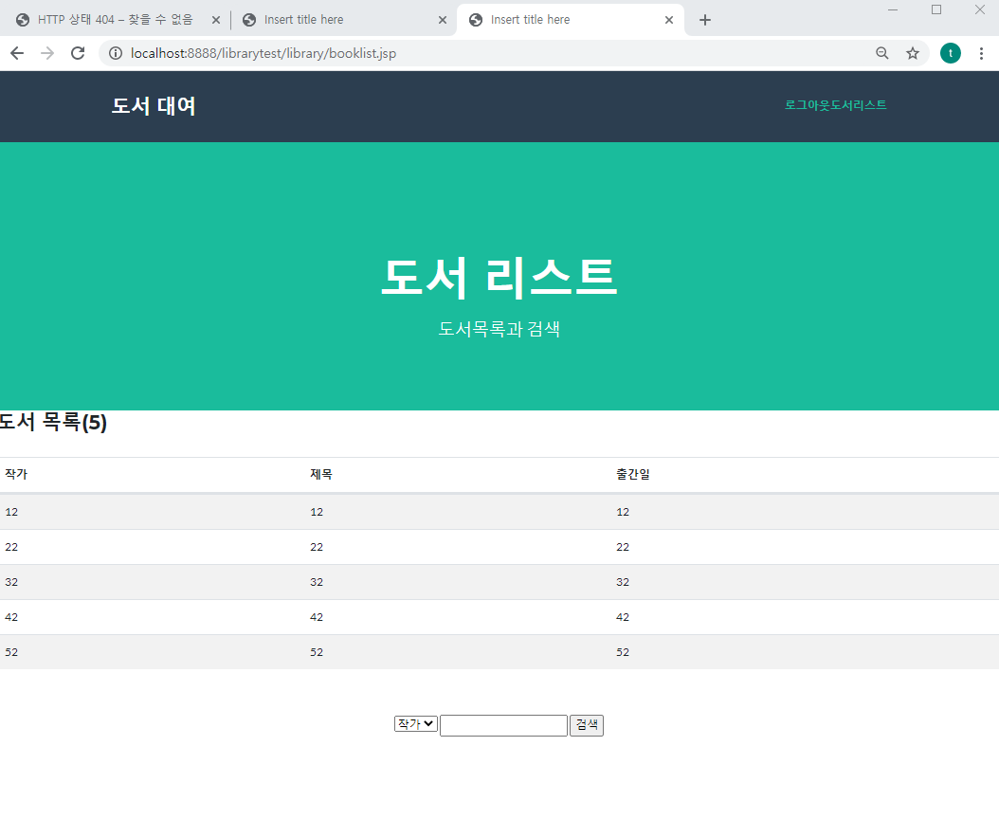
도서목록과 갯수 ,검색창

Slide 12
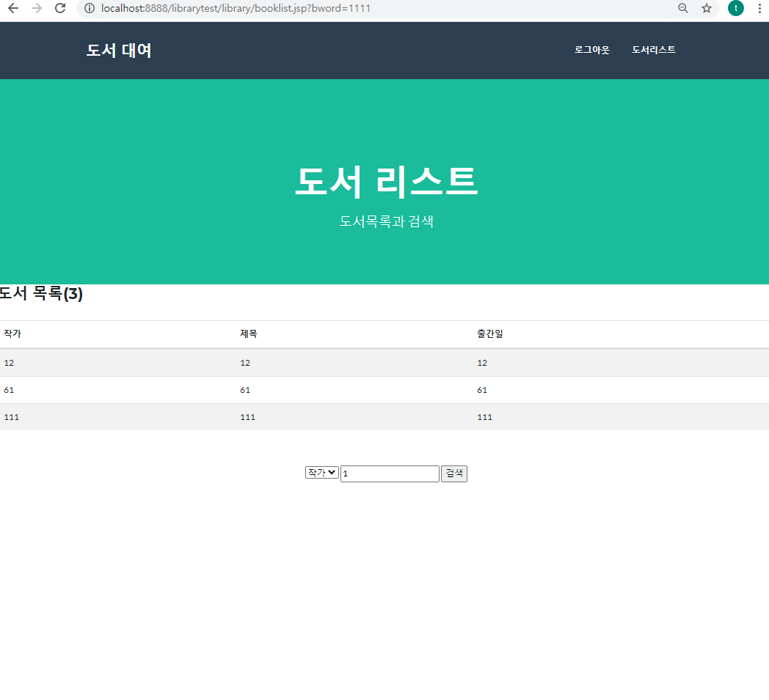
도서목록 검색화면과 검색갯수

Slide 13
감사합니다.

